Slide 1
POVRATNI SVOJILNI ZAIMEK
je beseda, s katero izražamo, da to pripada ali je last tistega, ki kaj dela ali se z njim dogaja.
zaimek: SVOJ
Vsak berač svojo torbo hvali.
torba je beračeva

Slide 2
POVRATNI SVOJILNI ZAIMEK

Slide 3
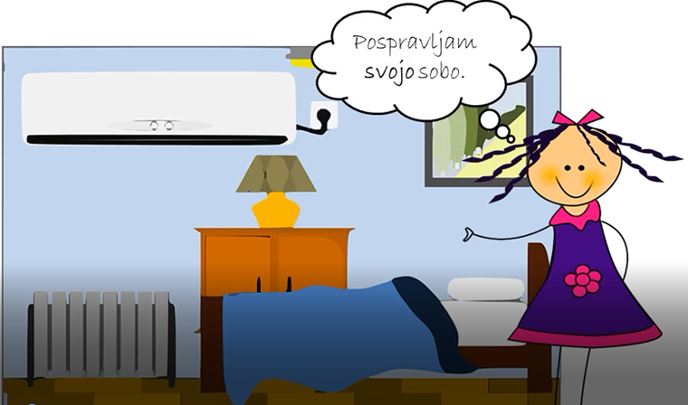
Pospravljam svojo sobo.
KDO pospravlja? Jaz.
KAJ pospravljam? Sobo.
Kdo je lastnik sobe, ki jo pospravljam? Jaz.
Če je osebek hkrati lastnik, potem uporabimo povratni svojilni zaimek.

Slide 4
Vozim se s svojim kolesom.
KDO se vozi? Jaz.
S ČIM se vozim? S kolesom.
Kdo je lastnik kolesa, s katerim se vozim? Jaz.
Osebek je hkrati lastnik, zato uporabimo povratni svojilni zaimek.

Slide 5
Mi posodiš svoj trikotnik?
KDO mi posodi? Ti
KAJ mi posodi? Trikotnik.
Kdo je lastnik trikotnika, ki si ga želim izposoditi? Ti.
Osebek je hkrati lastnik, zato uporabimo povratni svojilni zaimek.

